Slide 1
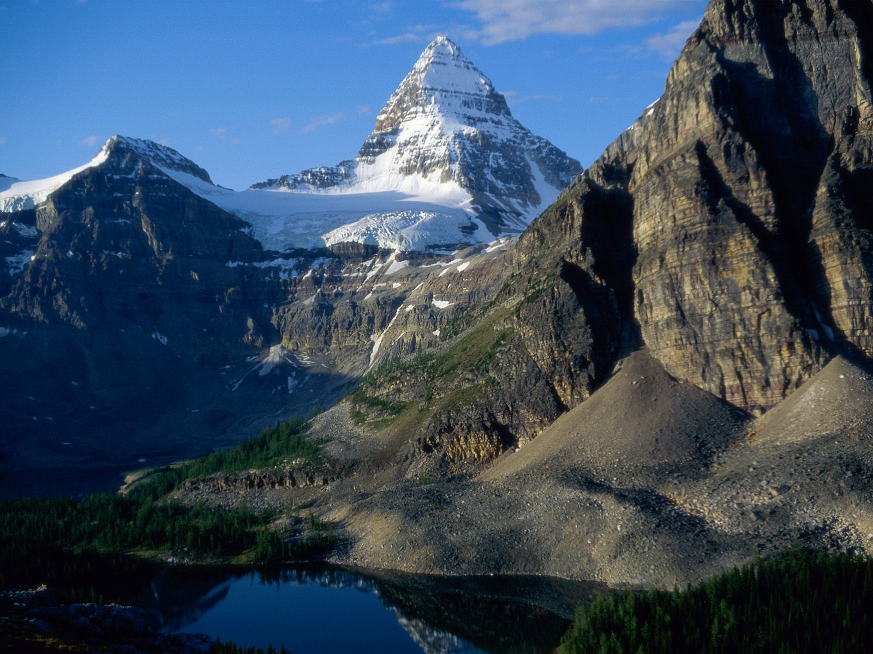
Эпиграф Нилъеца аралда туманк1 реч1ч1ани, бач1унелъ нилъеда г1арада реч1ч1ула.

Slide 2
х
р
б
а
о
ч

Slide 3
Тема: Хочбар.

Slide 4
Дарсил мурадал: 1. Ват1аналде рокьи куцай. 2. Миллаталъул тарихалде рокьи бижизаби. 3. Бах1арчи лъималазулъ куцай.

Slide 5
Словарияб х1алт1и. Игираг1ал – бак1алда ц1ар нуцал – хан хъумур – бац1 квелъ – чангит макру – х1илла.

